Slide 1
KỸ THUẬT ĐIỆN TỬ TƯƠNG TỰ NÂNG CAO
KHOA ĐIỆN - ĐIỆN TỬ Bm Kỹ thuật điện tử
TRƯỜNG ĐH GIAO THÔNG VẬN TẢI
Bài giảng
Biên soạn: Nguyễn Thúy Bình
Phạm Thanh Huyền
Notes:
Analog Electronics Applications

Slide 2
Chương 4
MẠCH LỌC

Slide 3
Nội dung
Khái niệm về mạch lọc tần số
Mạch lọc thụ động
Mạch lọc tích cực
Thiết kế mạch lọc tích cực bậc cao

Slide 4
4.1. Khái niệm về mạch lọc tần số
Phân loại:
Mạch lọc
Chắn dải
Lọc pha
Thông thấp
Thông cao
Thông dải
Mạch lọc
Thụ động
Tích cực
Notes:
Mạch lọc lý tưởng là một mạng bốn cực có hệ số truyền đạt K=1 trong dải thông và K=0 ở ngoài dải thông.
Mạch lọc lý tưởng không gây suy giảm tín hiệu trong dải thông và triệt tiêu hoàn toàn tín hiệu ngoài dải thông, vùng chuyển tiếp thẳng đứng và không gây di pha tín hiệu
Đặc tuyến truyền đạt của mạch lọc lý tưởng

Slide 6
Đặc tuyến truyền đạt của mạch lọc lý tưởng
1
1
f
f
0
0
f_{c}
f_{c}
Mạch lọc thông thấp
Mạch lọc thông cao
1
1
f
f
0
0
f_{c1}
f_{c2}
f_{c1}
f_{c2}
Mạch lọc thông dải
Mạch lọc chặn dải

Slide 7
Mạch lọc thụ động
Là mạch chứa các phần tử thụ động (R,L,C).
Có hệ số truyền đạt K(ω) < 1
Thường làm việc ở tần số cao (>1MHz), do ở miền tần số thấp các mạch này có kết cấu nặng nề và hệ số phẩm chất thấp.

Slide 8
Xác định hàm truyền đạt cho các mạch sau:
R2
C1
vi
vo
C2
vi
R1
vo
R2
R1
C2
C2
vi
C1
vo
vi
vo
C1
R2
R1

Slide 9
Mạch lọc thông thấp (LPF)
R
vi
vo
C

Slide 10
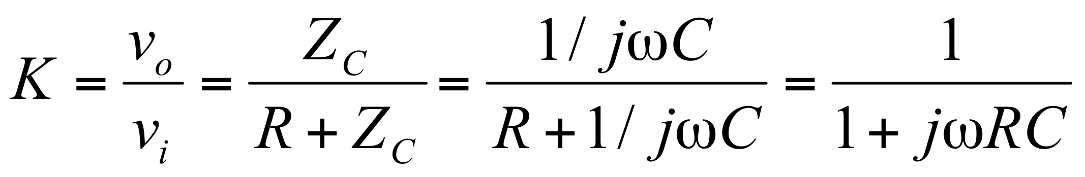
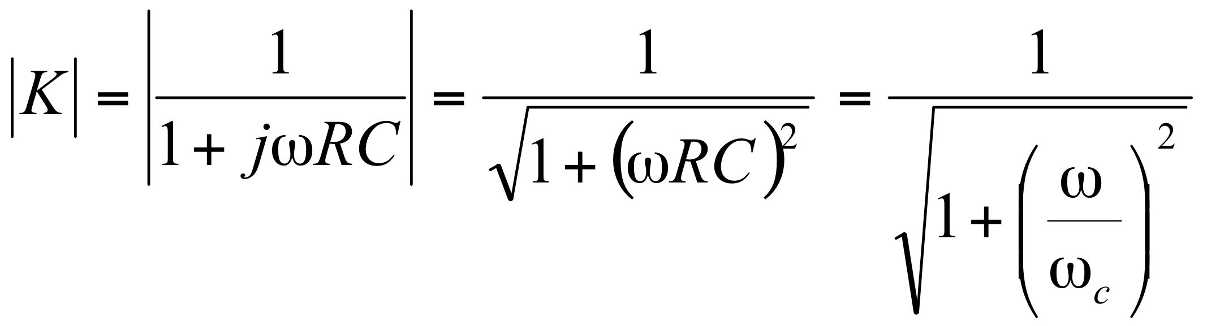
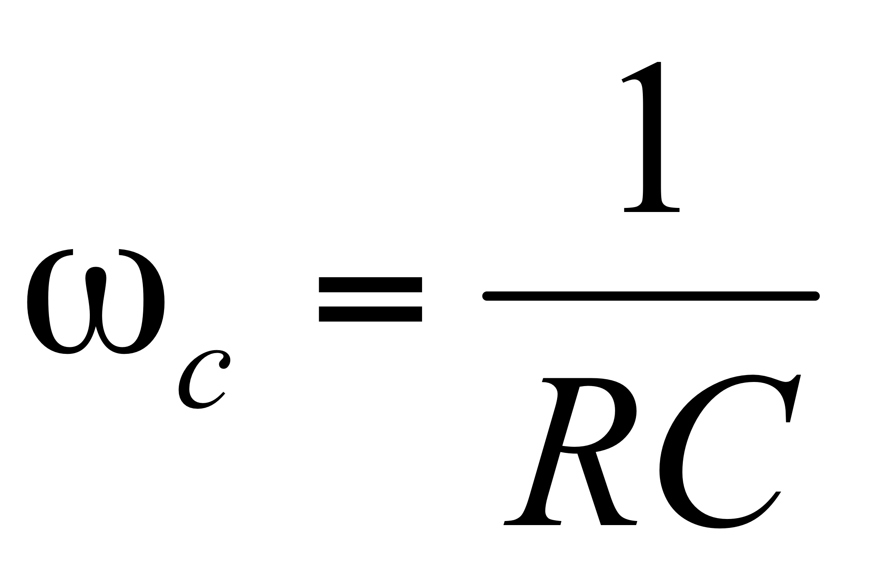
Mạch lọc thông thấp (LPF)
Khái niệm: Cho các thành phần tần số nhỏ hơn ω_{c} đi qua.
Hệ số truyền đạt:
Trong đó đặt tần số:
R
vi
vo
C

Slide 11
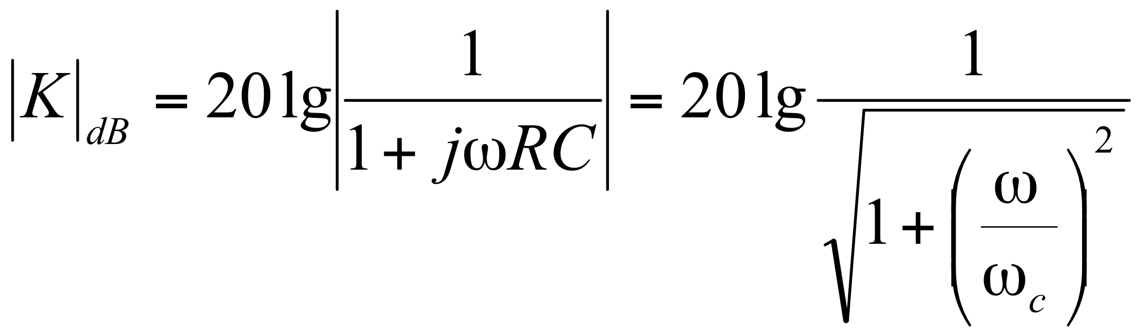
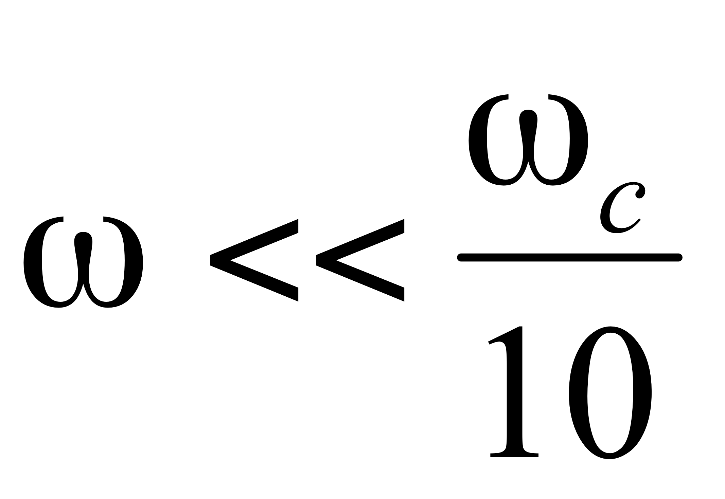
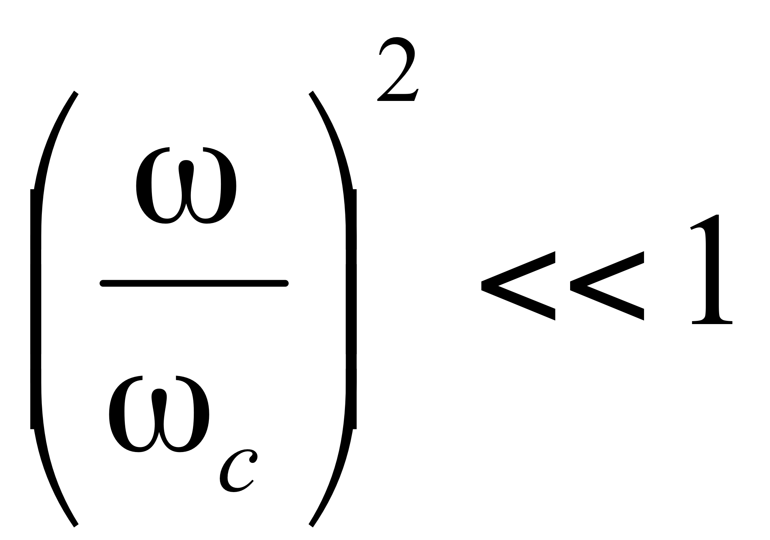
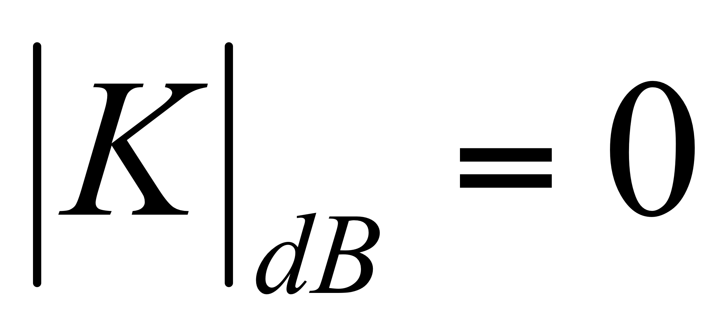
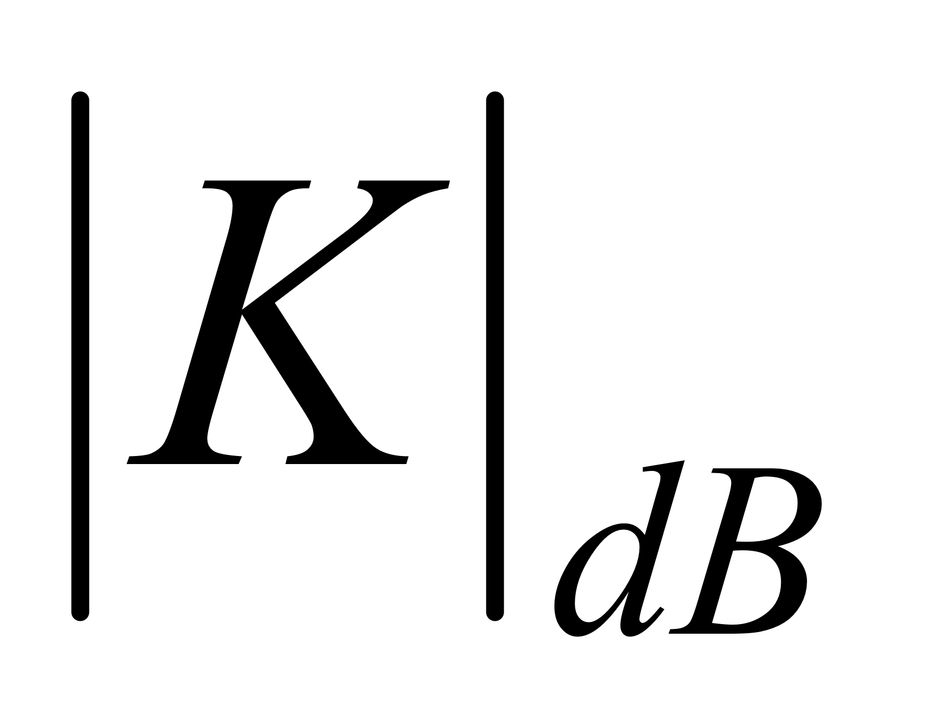
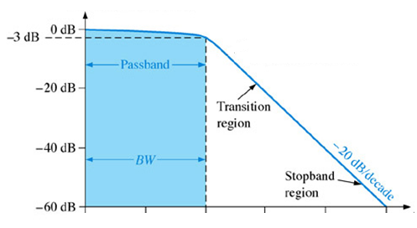
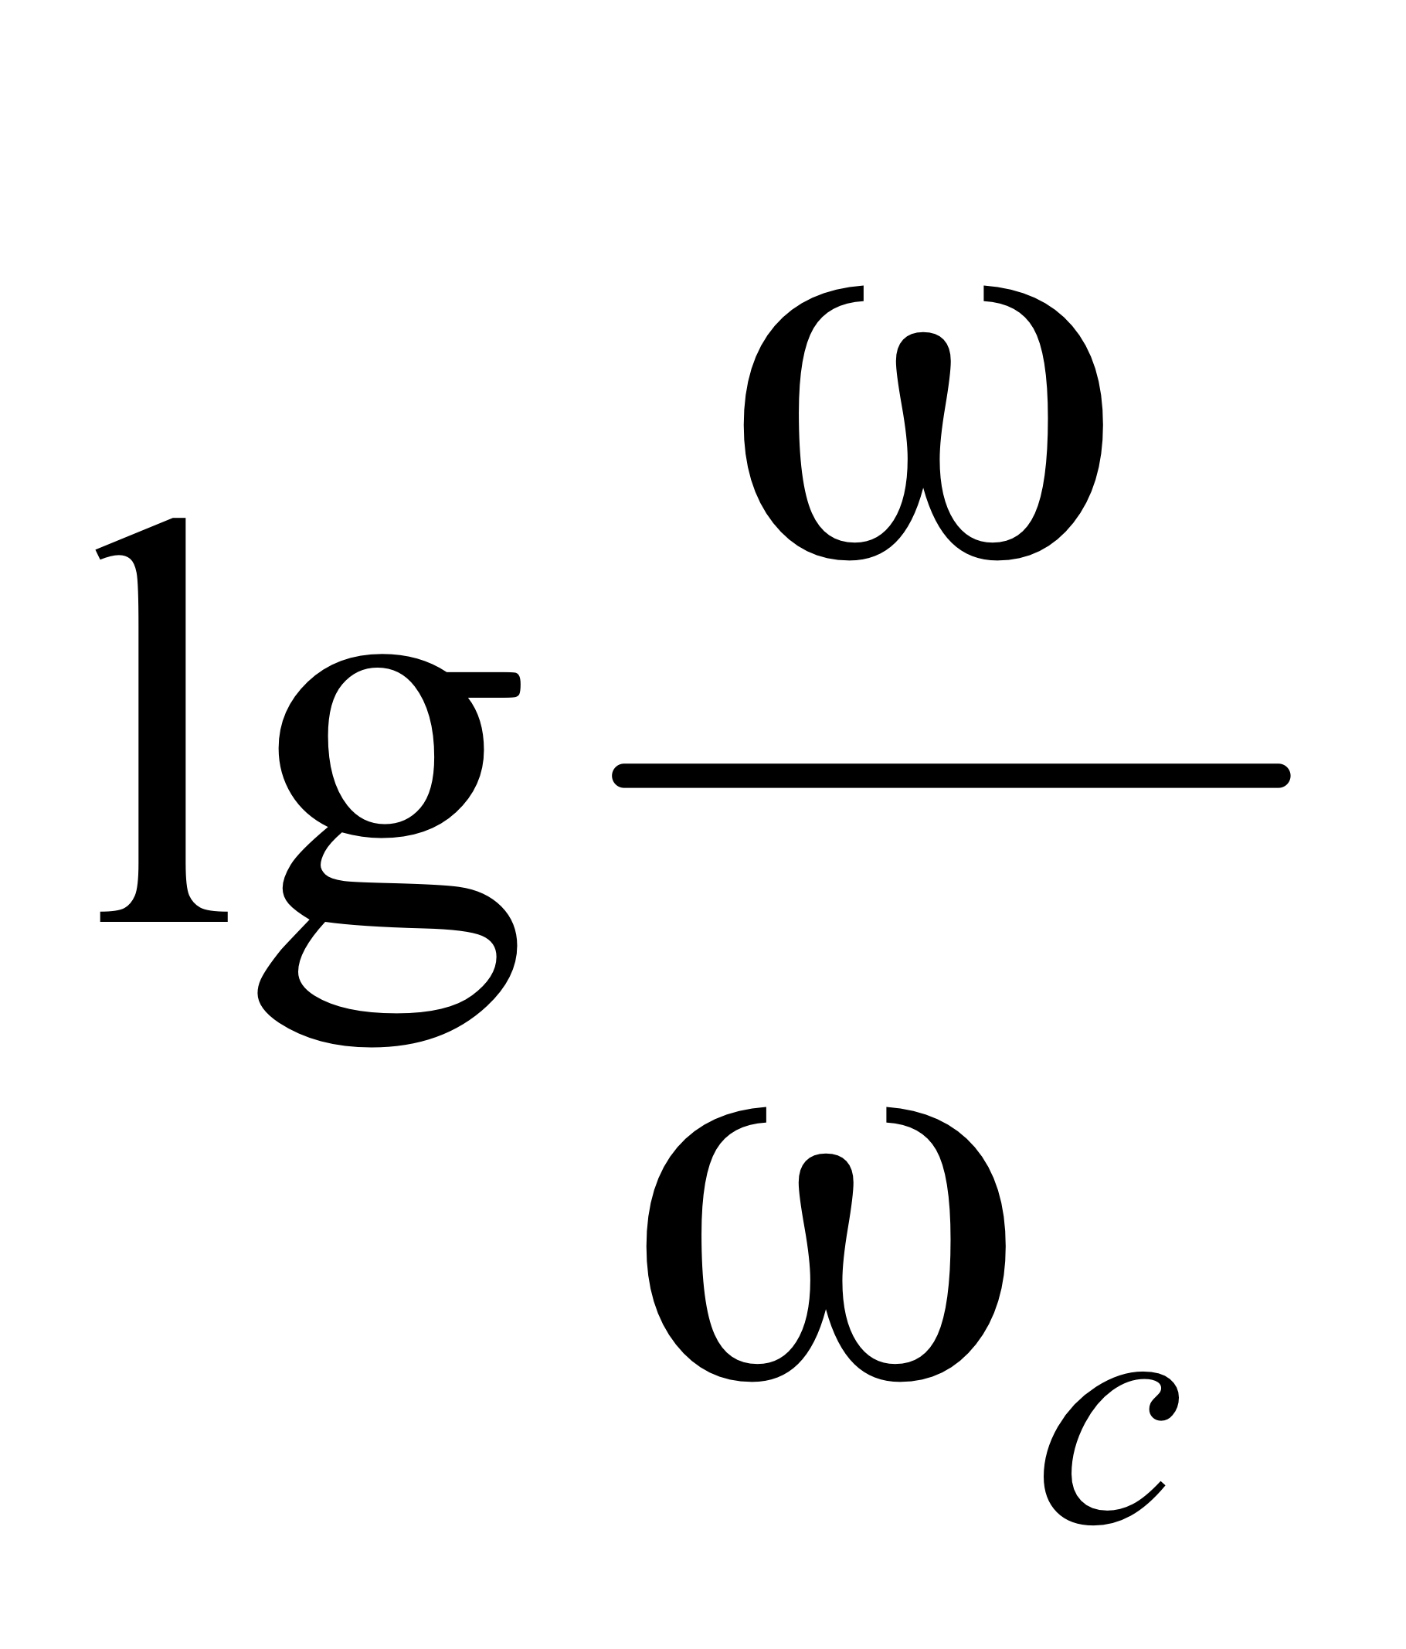
-2
-1
0
1
2
3
Đáp ứng biên độ-tần số của mạch lọc thông thấp thực tế

Slide 12
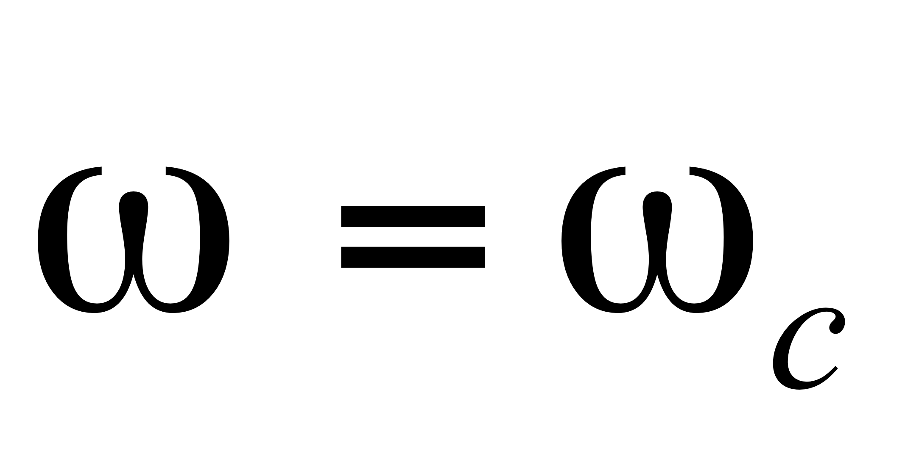
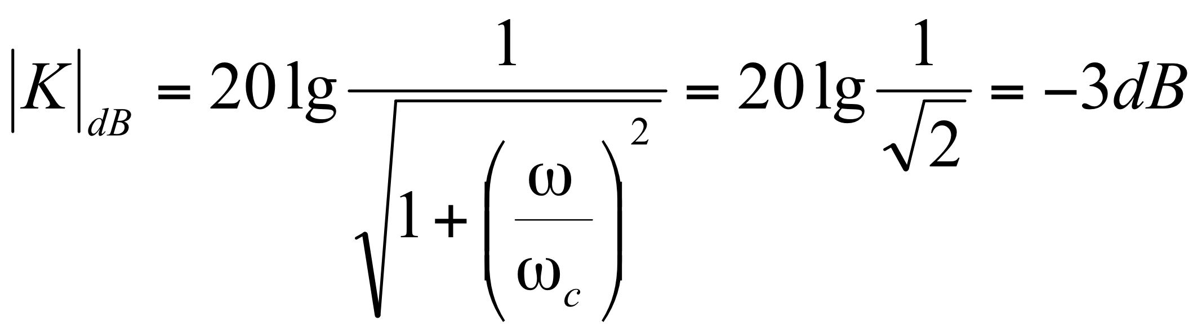
(tại tần số bằng tần số cắt,
|K| giảm hay |K|dB giảm 3 dB)
-2
-1
0
1
2
3
Đáp ứng biên độ-tần số của mạch lọc thông thấp thực tế

Slide 13
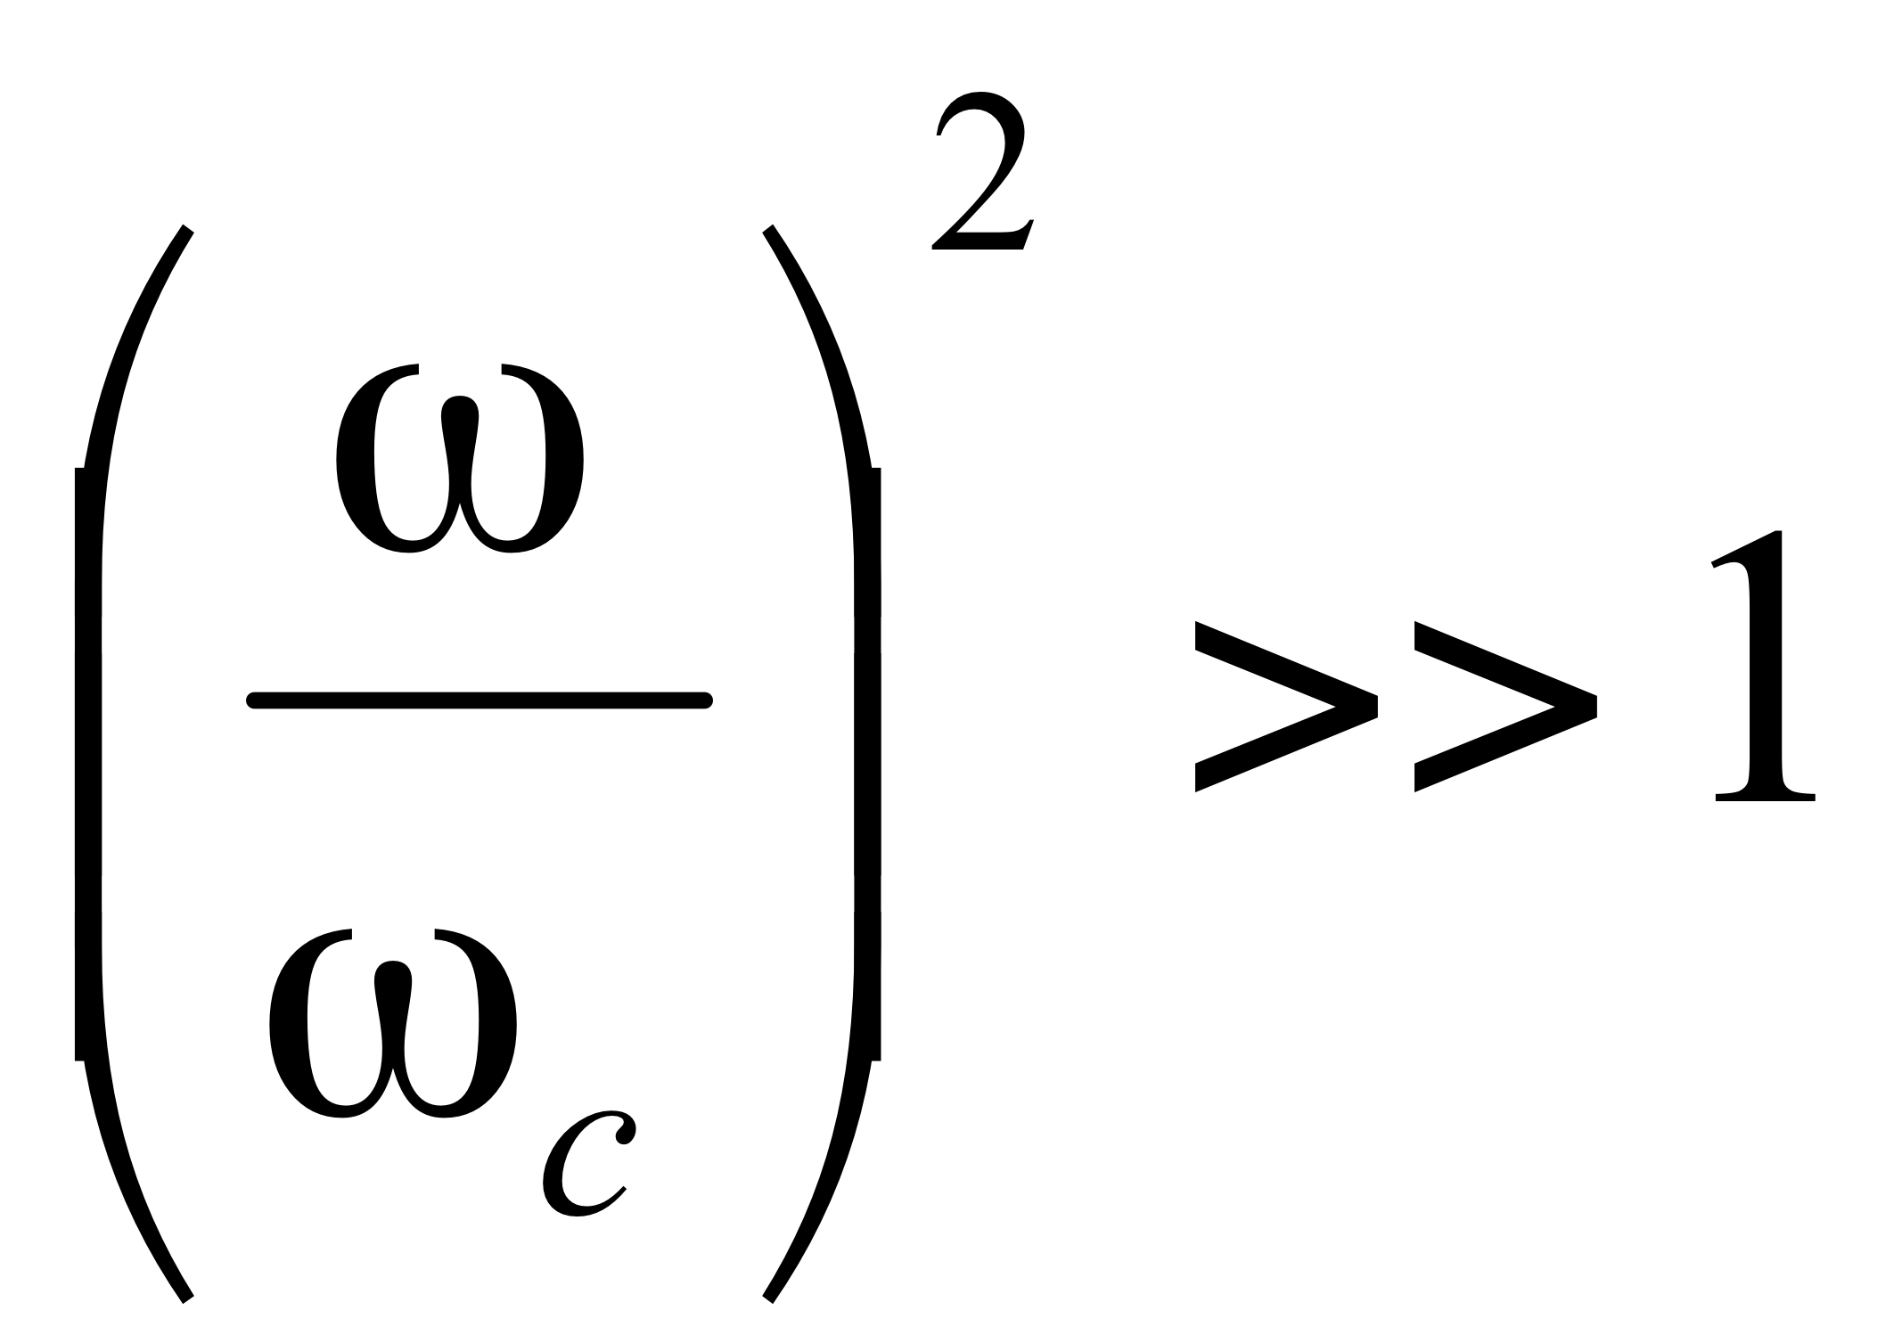
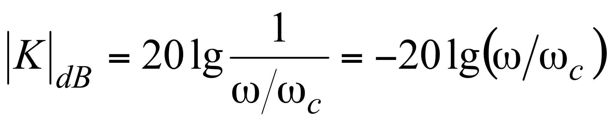
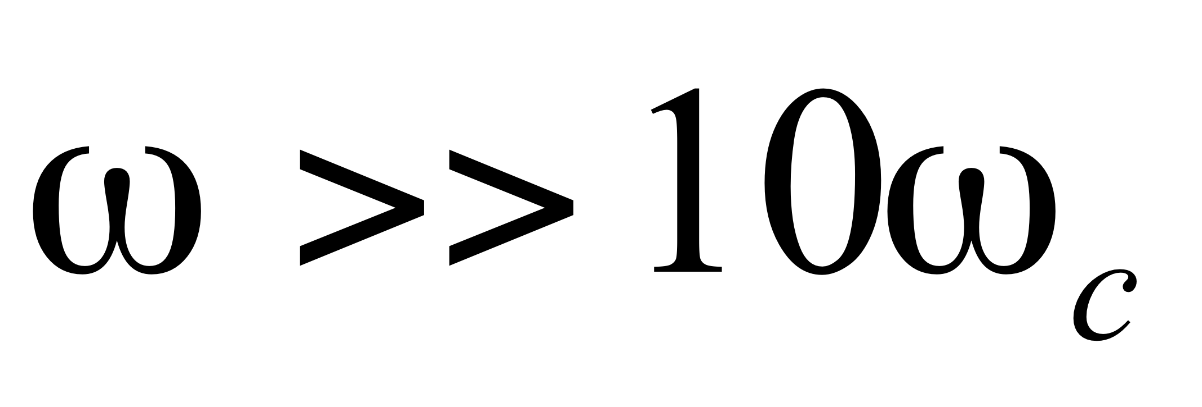
-2
-1
0
1
2
3
Đáp ứng biên độ-tần số của mạch lọc thông thấp thực tế

Slide 14
Mạch lọc thông cao (HPF)
C
vi
R
vo

Slide 15
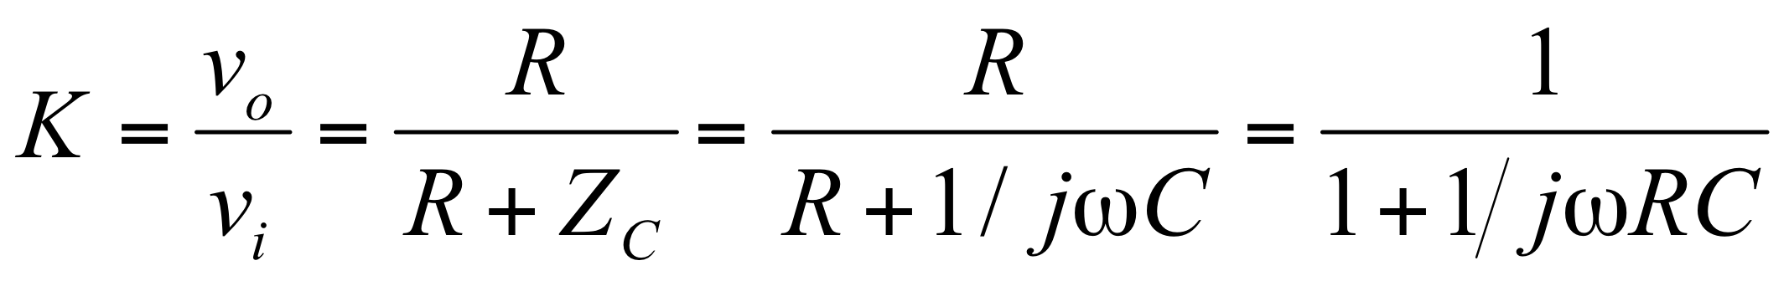
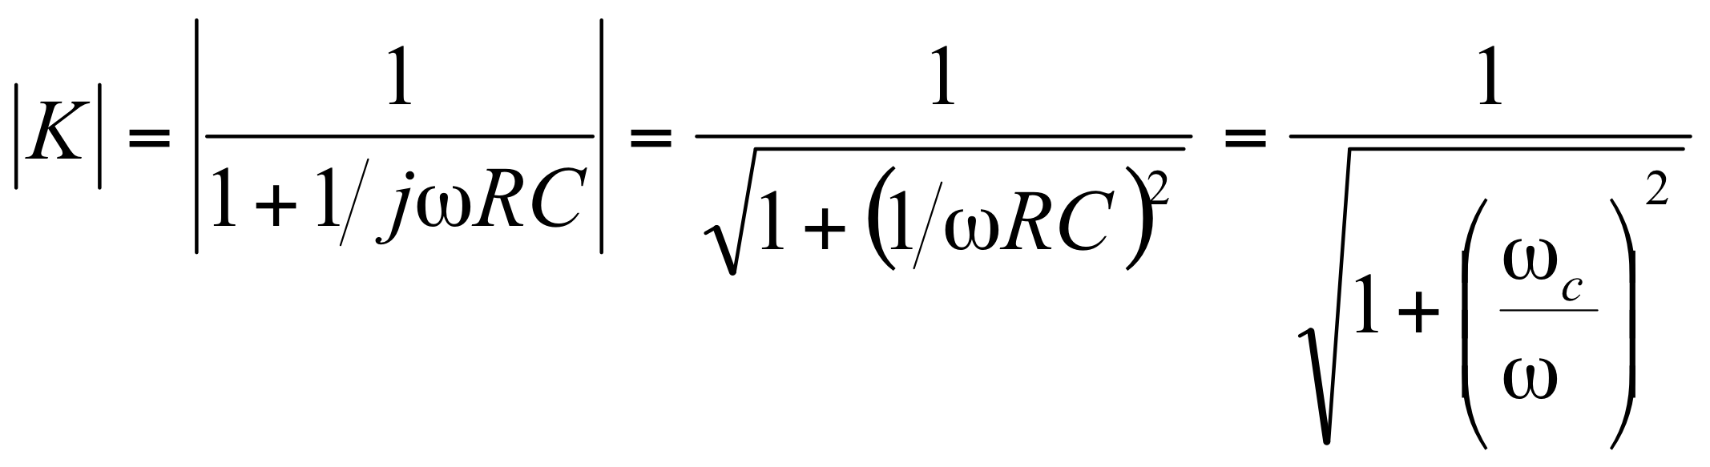
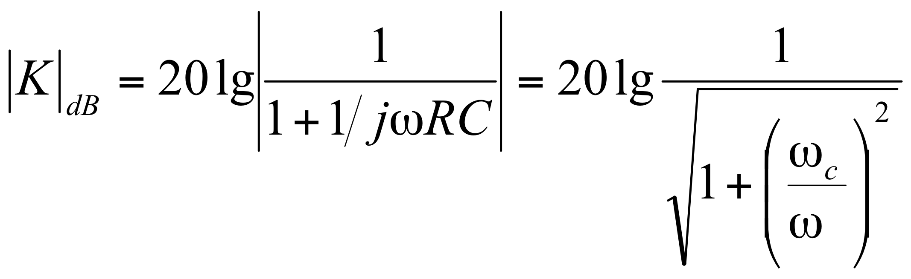
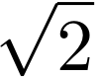
Mạch lọc thông cao (HPF)
Khái niệm: Cho qua các thành phần tần số lớn hơn ω_{c}
Hệ số truyền đạt:
C
vi
R
vo
Trong đó: được gọi là tần số cắt
(tại tần số bằng tần số cắt, |K| giảm hay |K|dB giảm 3 dB)

Slide 16
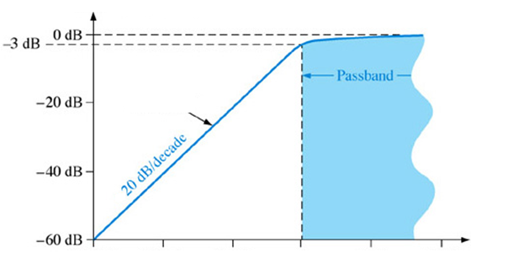
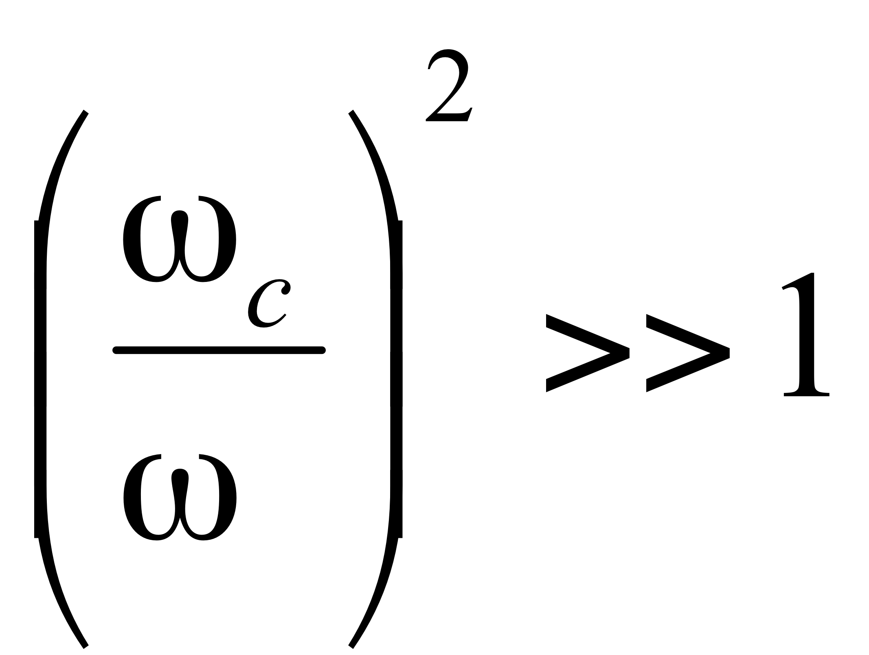
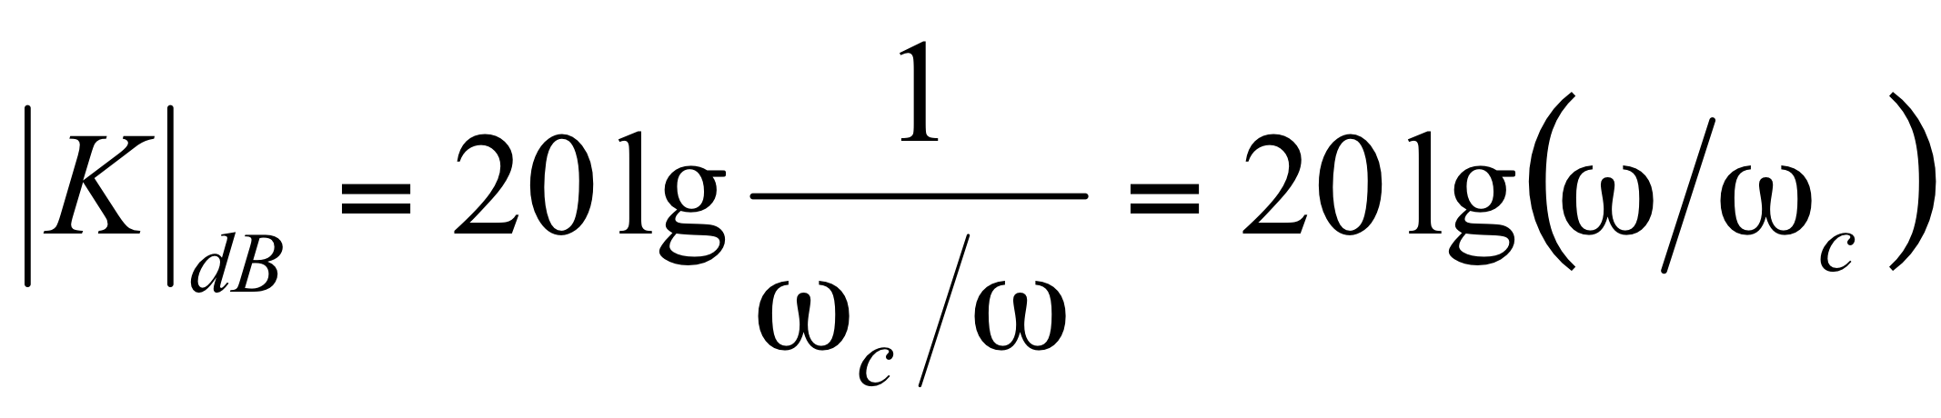
-3
-2
-1
0
1
2
Đáp ứng biên độ-tần số của mạch lọc thông cao thực tế

Slide 17
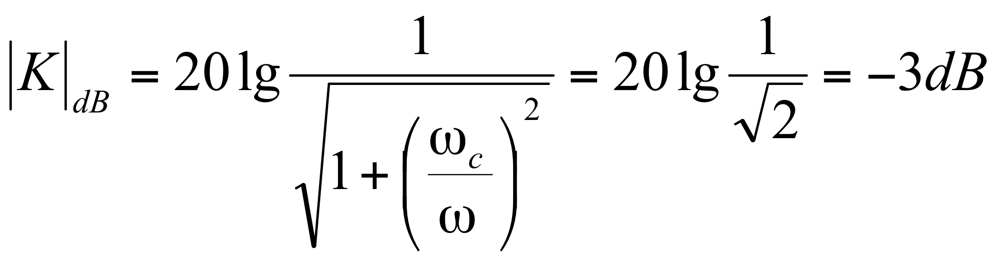
-3
-2
-1
0
1
2
Đáp ứng biên độ-tần số của mạch lọc thông cao thực tế

Slide 18
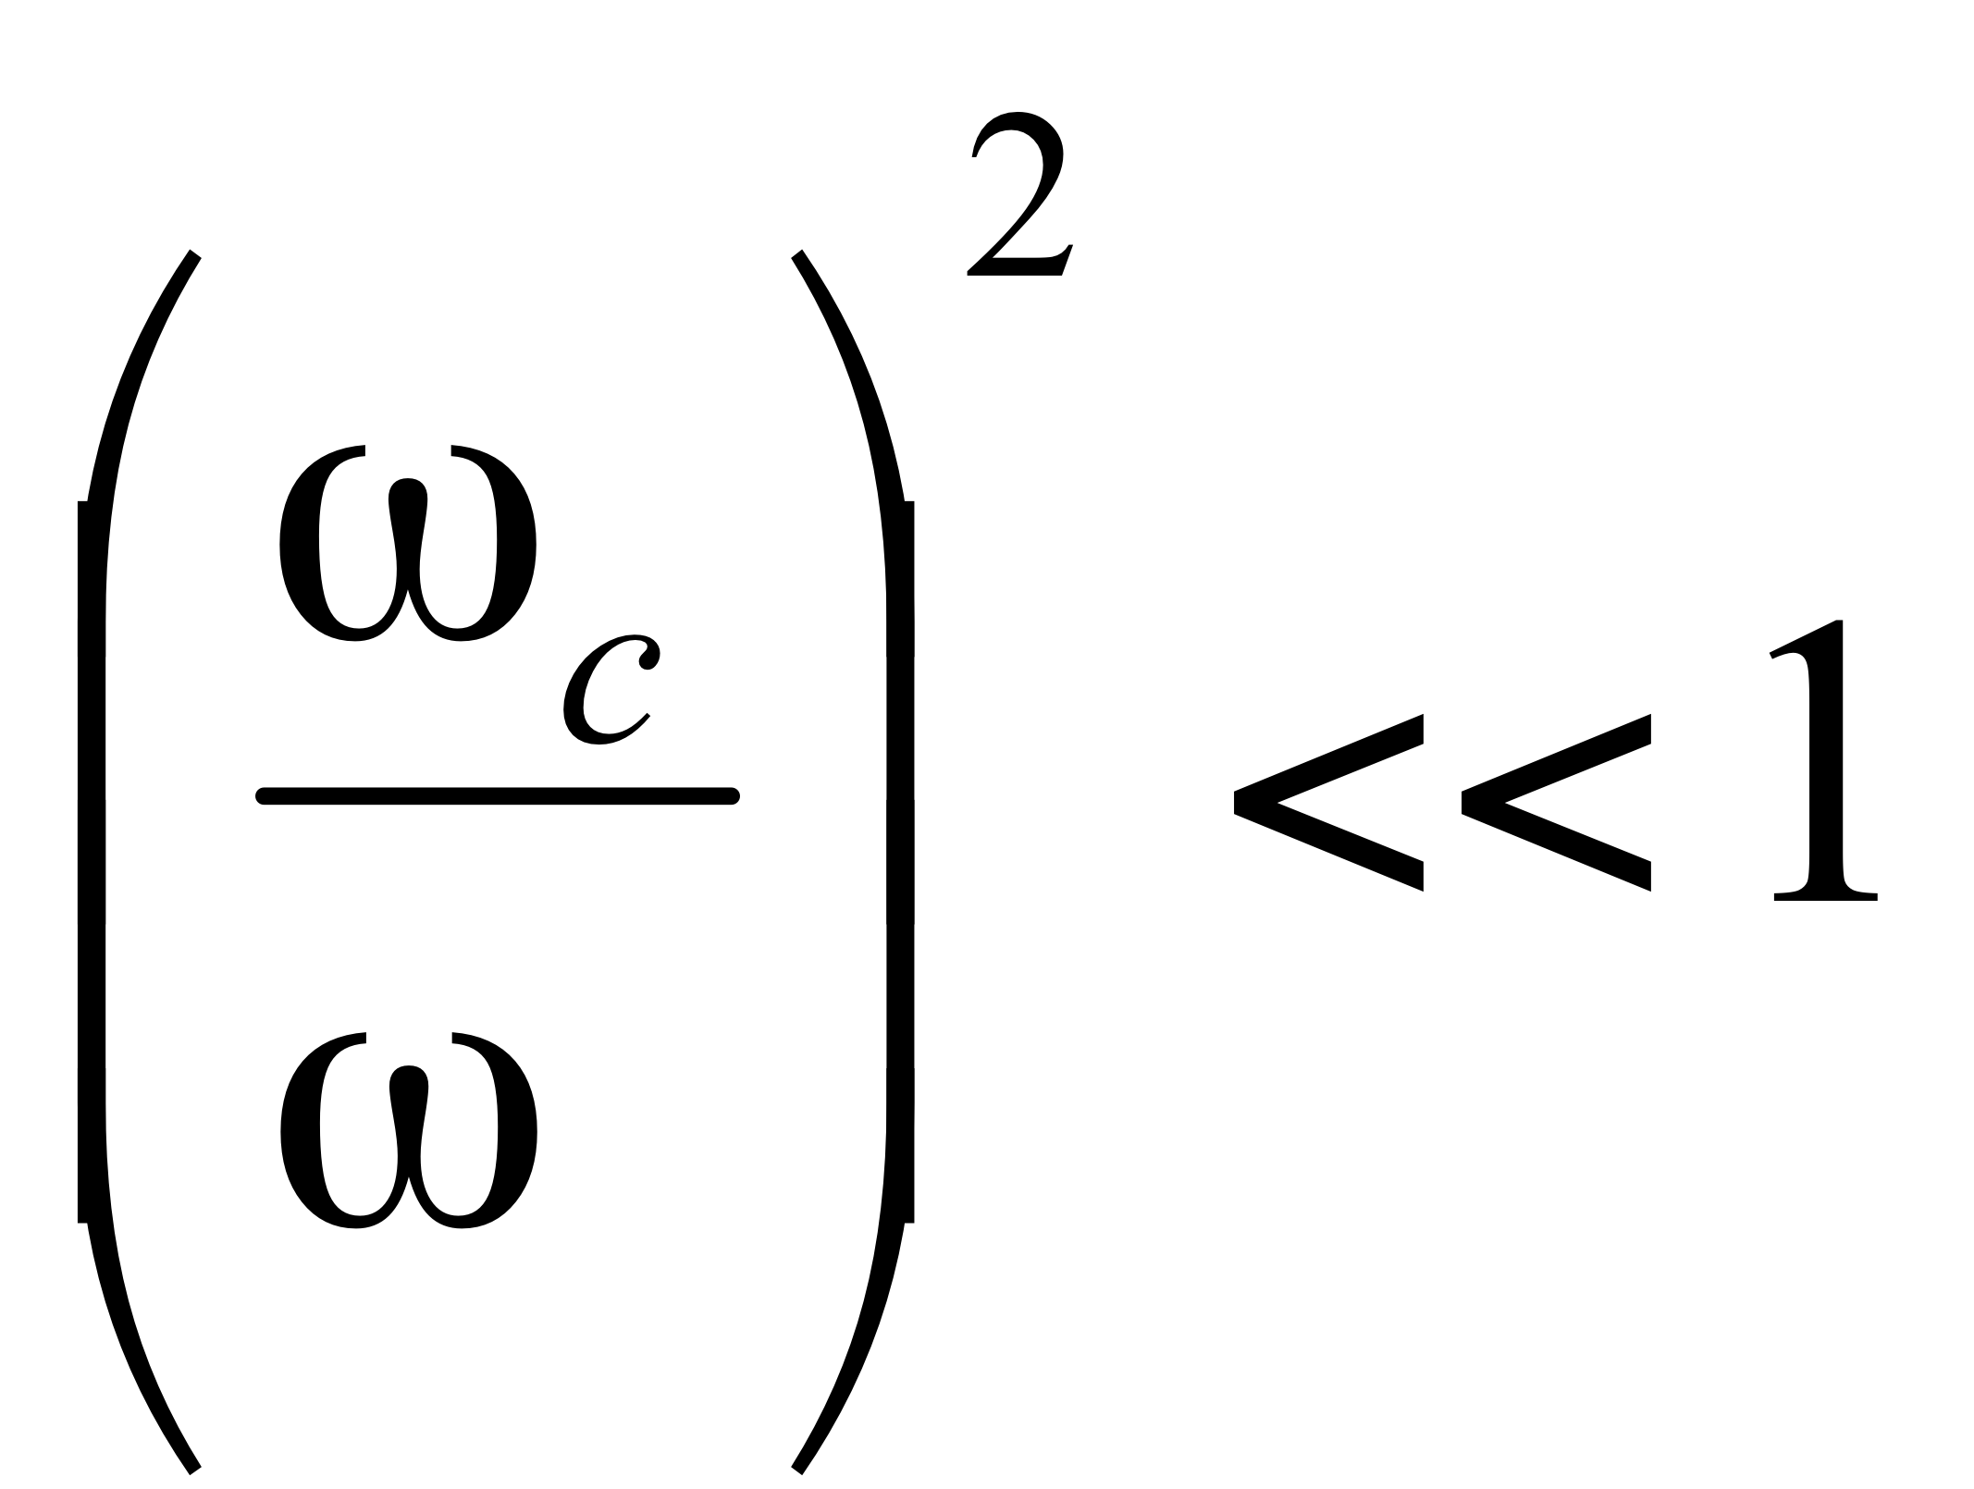
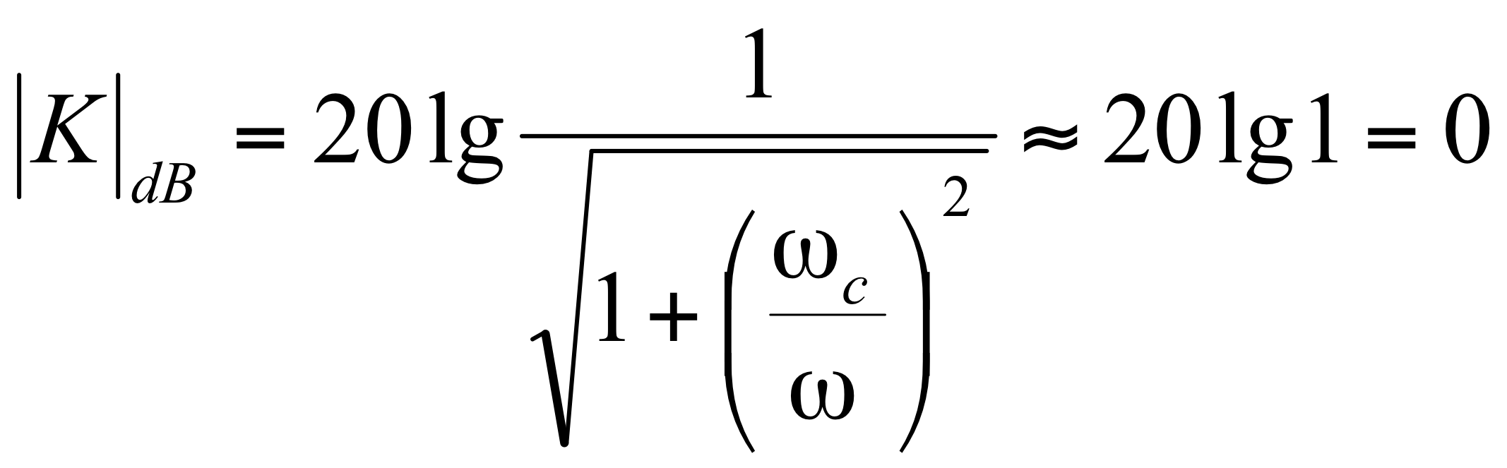
-3
-2
-1
0
1
2
Đáp ứng biên độ-tần số của mạch lọc thông cao thực tế

Slide 19
Mạch lọc thông dải
R1
C2
vi
vo
C1
R2

Slide 20
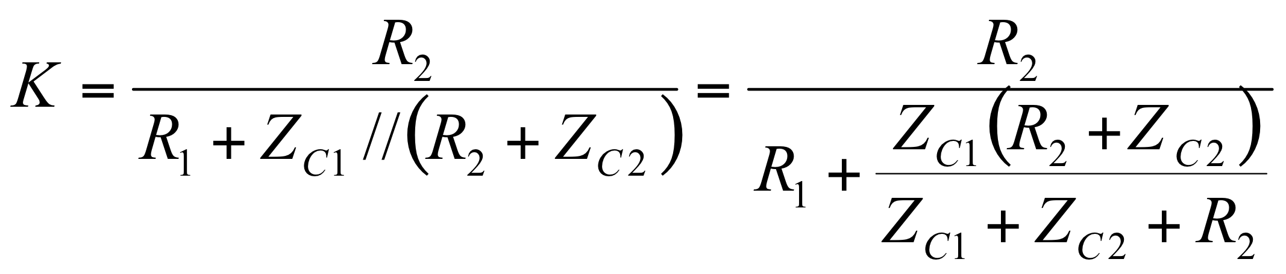
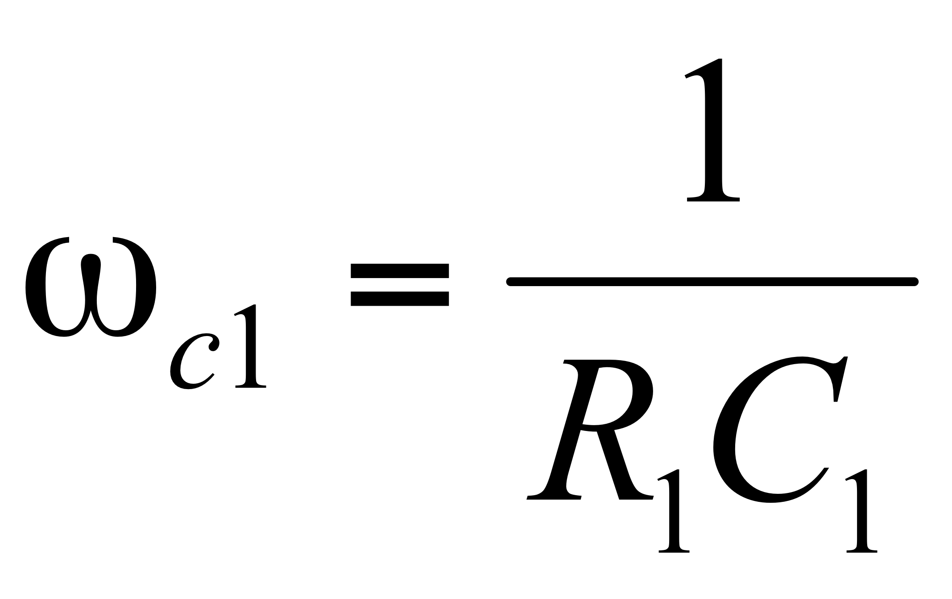
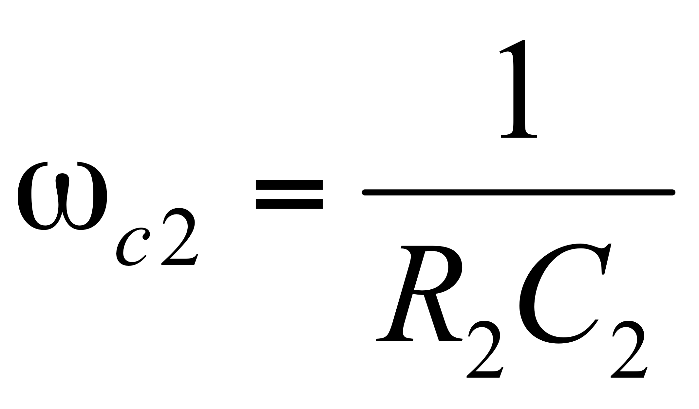
Mạch lọc thông dải
Khái niệm: Cho qua các thành phần tần số thỏa mãn điều kiện:
ω_{c1}> ω > ω_{c2}
Mạch lọc thông dải gồm một mạch lọc thông thấp mắc nối tiếp với một mạch lọc thông cao
Hàm truyền đạt của mạch:
Tần số cắt
R1
C2
vi
vo
C1
R2

Slide 21
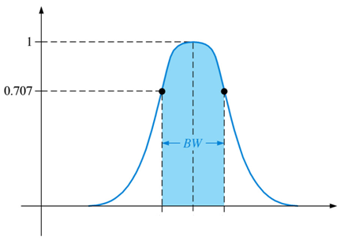


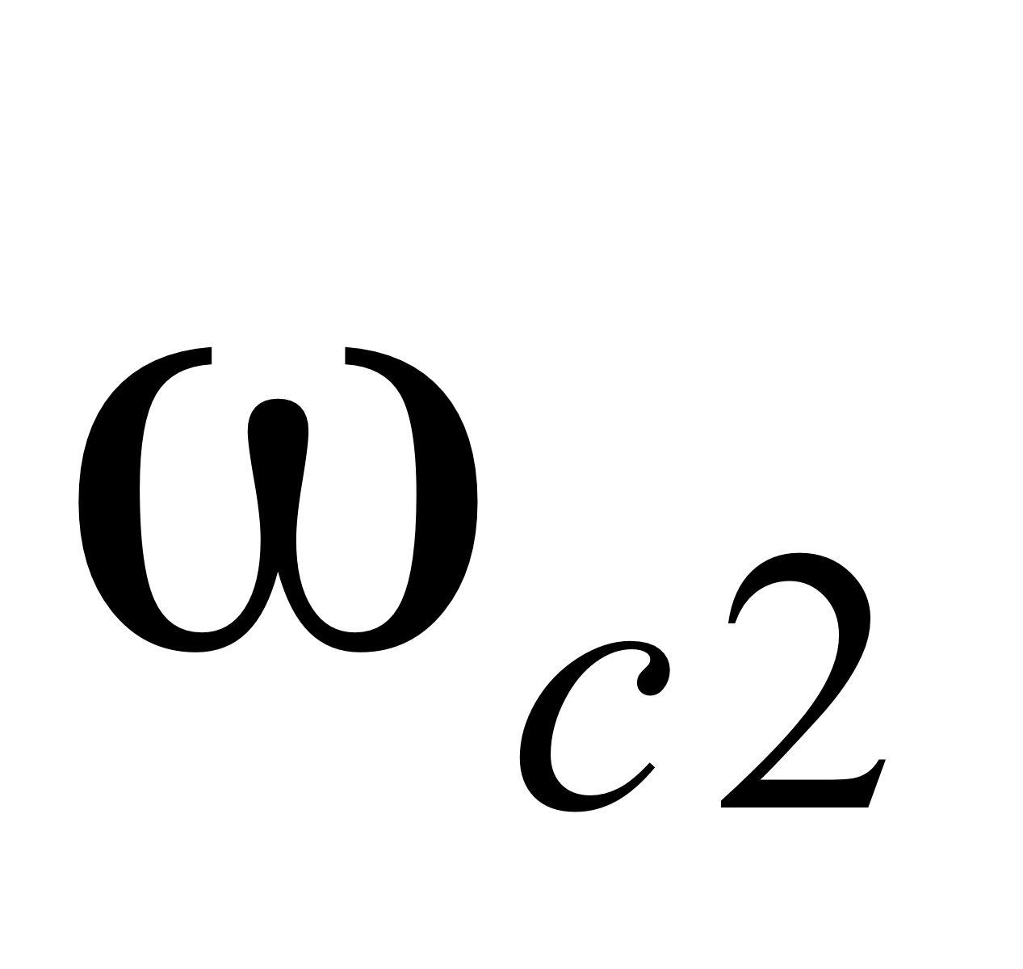
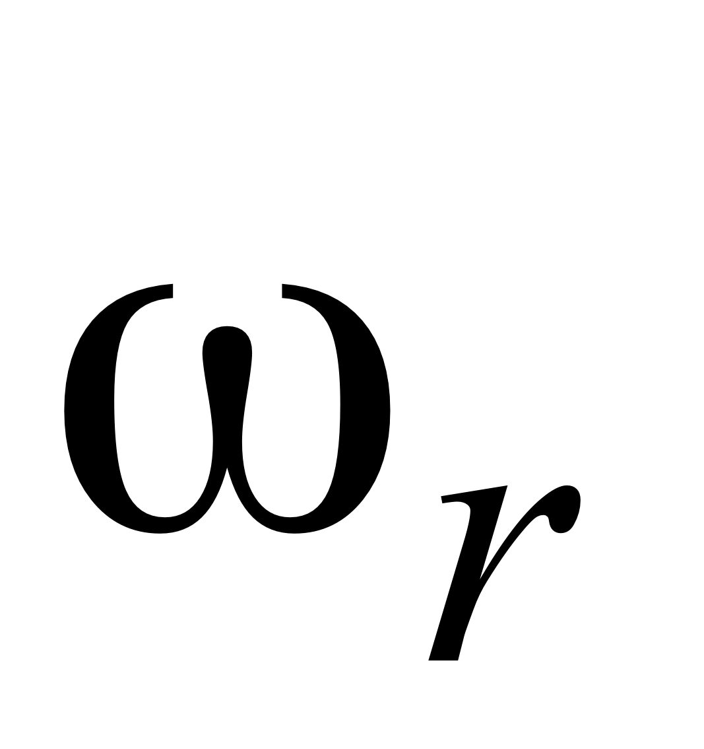
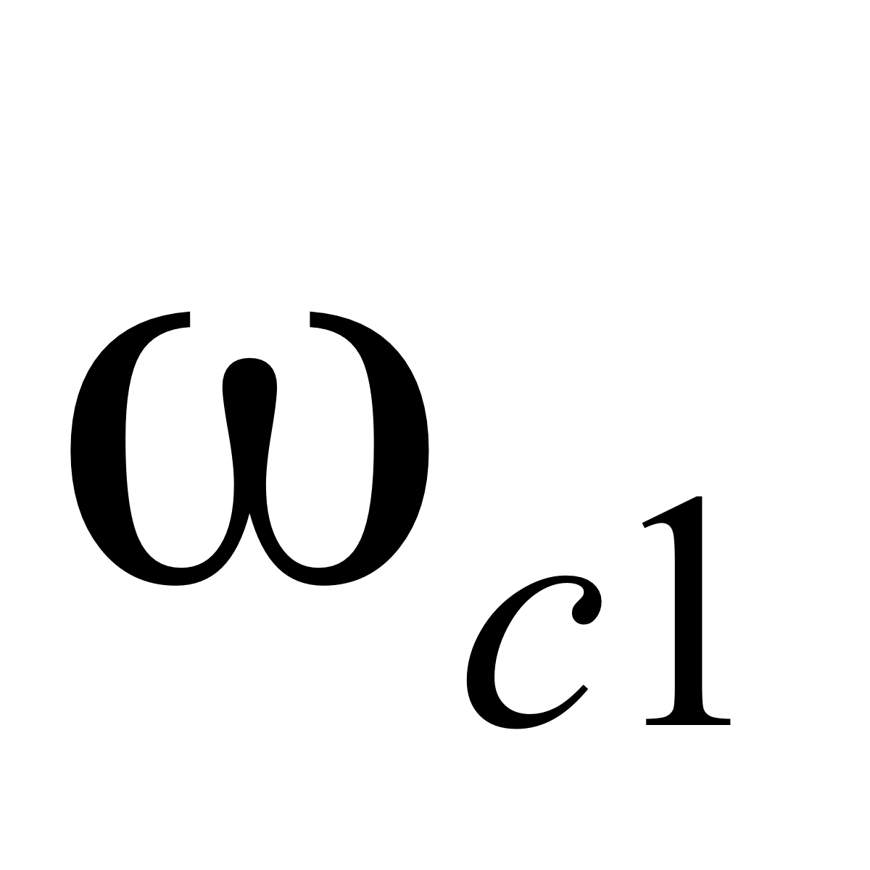
Mạch lọc thông dải
R1
C2
vi
vo
C1
R2
Đáp ứng biên - tần của bộ lọc thông dải thực tế

Slide 22
Mạch lọc chặn dải
R1
C1
vi
C2
vo
R2
Notes:
K=\frac{v_o}{v_i}=\frac{Z_{C1}//R_2}{R_1//Z_{C_2}+Z_{C1}//R_2} \\
=\frac{1}{1+\frac{R_1//Z_{C2}}{Z_{C1}//R_2}}

Slide 23
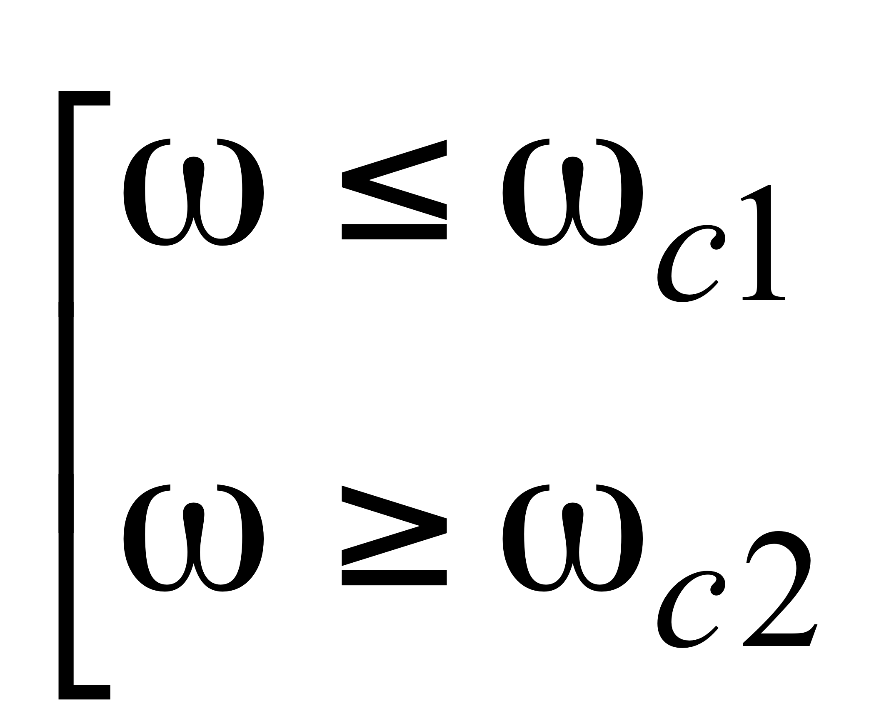
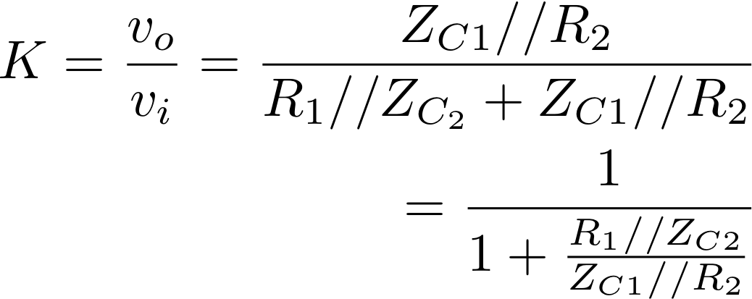
Mạch lọc chặn dải
Khái niệm: Cho qua các thành phần tần số thỏa mãn điều kiện:
Mạch lọc chặn dải gồm một mạch lọc thông thấp và một mạch lọc thông cao mắc song song với nhau
Tần số cắt
R1
C1
vi
C2
vo
R2
Notes:
K=\frac{v_o}{v_i}=\frac{Z_{C1}//R_2}{R_1//Z_{C_2}+Z_{C1}//R_2} \\
=\frac{1}{1+\frac{R_1//Z_{C2}}{Z_{C1}//R_2}}

Slide 24
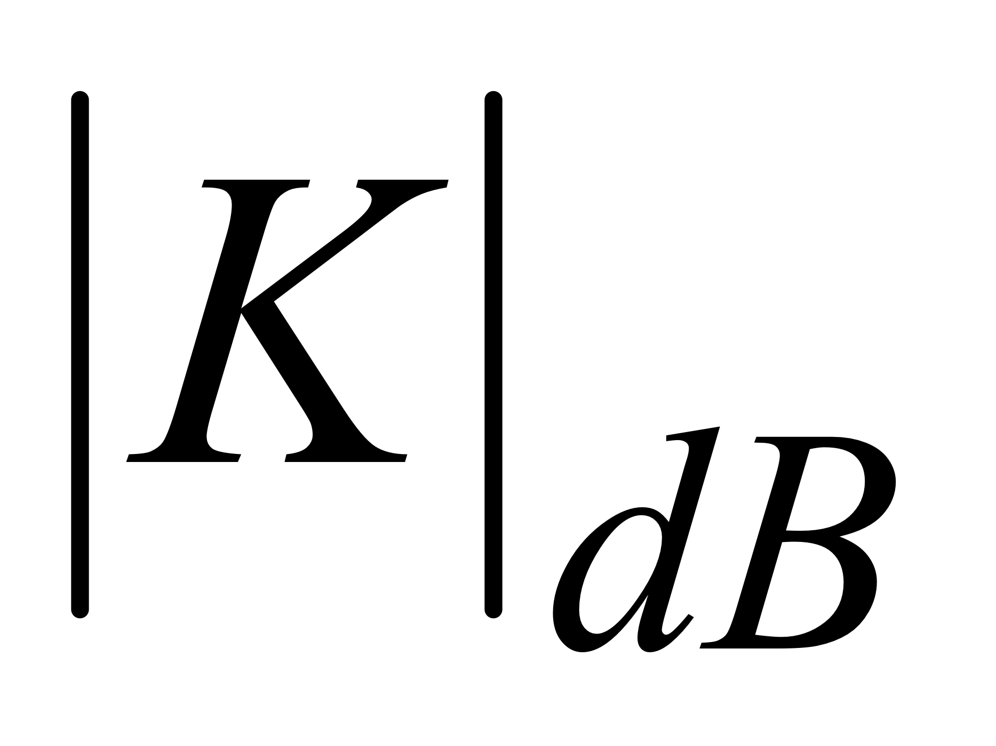
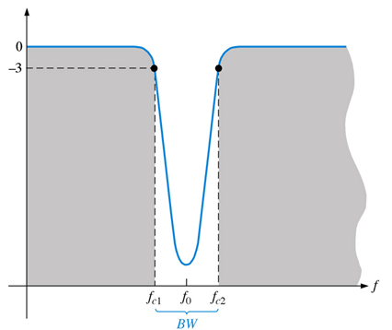
Mạch lọc chặn dải
R1
C1
vi
C2
vo
R2
Đáp ứng biên - tần của bộ lọc chặn dải thực tế
Notes:
K=\frac{v_o}{v_i}=\frac{Z_{C1}//R_2}{R_1//Z_{C_2}+Z_{C1}//R_2} \\
=\frac{1}{1+\frac{R_1//Z_{C2}}{Z_{C1}//R_2}}

Slide 25
Nội dung
Khái niệm về mạch lọc tần số
Mạch lọc thụ động
Mạch lọc tích cực
Thiết kế mạch lọc tích cực bậc cao

Slide 26
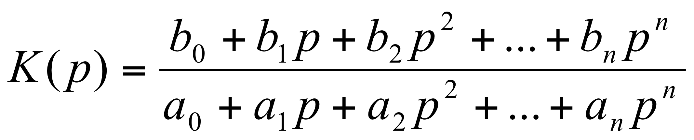
Mạch lọc tích cực
Mạch lọc thụ động
Mạch khuếch đại
Mạch lọc RC kết hợp với các linh kiện tích cực (BJT, Op_Amp)
Được sử dụng ở dải tần số thấp (< 10 MHz)
n: bậc của bộ lọc
p=j𝜔/𝜔c là biến phức đã chuẩn hoá.
a, b là các số thực dương

Slide 27
Mạch lọc tích cực
Các tham số đặc trưng của mạch lọc tích cực:
Tần số cắt
Bậc của bộ lọc: xác định độ dốc của đặc tuyến biên-tần ở ngoài dải thông
Kiểu bộ lọc: xác định dạng đặc tuyến biên-tần quanh tần số cắt và trong dải thông. Mạch điện của các bộ lọc này giống nhau, chỉ khác nhau giá trị của RC, có 3 loại bộ lọc thông dụng: Bessel, Butterworth và Chebyshev

Slide 28
Các kiểu đặc tuyến biên-tần của mạch lọc tích cực
Notes:
Đặc tuyến biên - tần của mạch lọc Butterworth phẳng với độ dốc ngoài băng thông là -20dB/dec, đây là mạch lọc hay được sử dụng nhất
Đặc tuyến biên-tần của mạch lọc Chebyshev, đặc tuyến có độ gợn sóng trong dải thông, độ dốc lớn hơn 20dB/dec.
Mạch lọc Bessel có đặc tuyến biên-tần giảm đều từ dải thông sang dải chặn

Slide 29
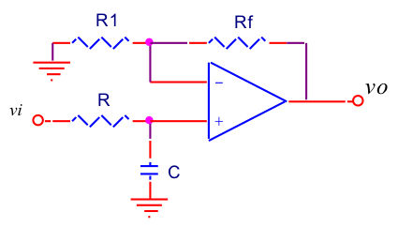
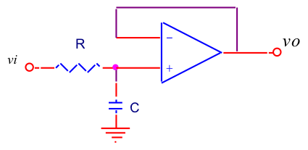
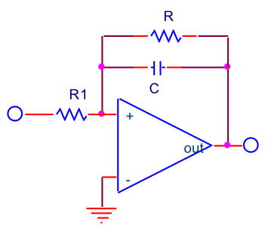
Mạch lọc tích cực thông thấp bậc nhất
-
+
+

Slide 30
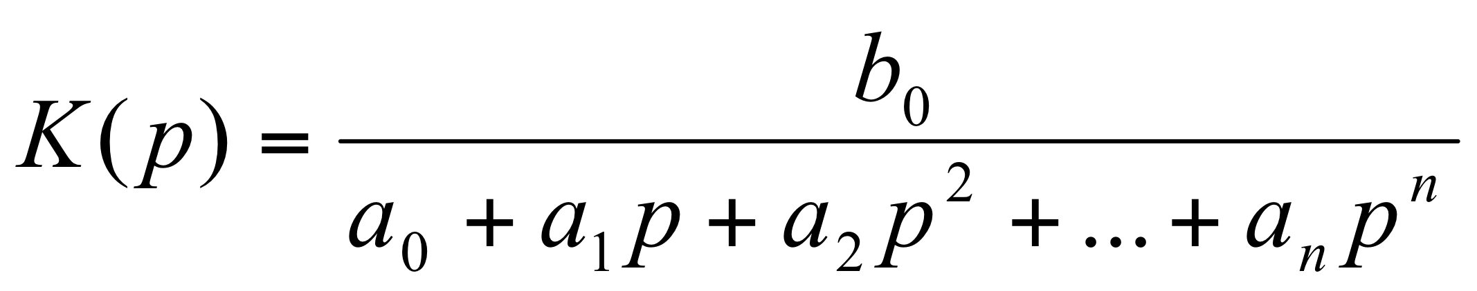
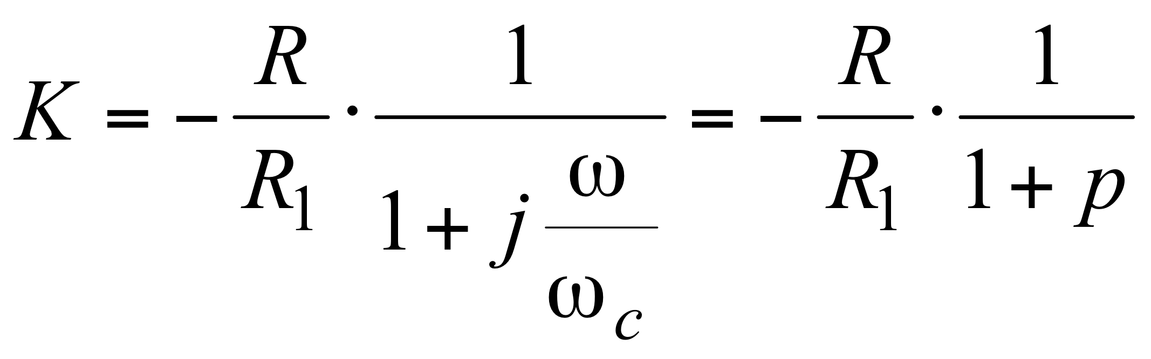
Mạch lọc tích cực thông thấp bậc nhất
Hàm truyền đạt tổng quát của mạch lọc thông thấp
Lọc bậc 1 chỉ dành cho thông thấp hoặc thông cao
Hàm truyền đạt của mạch bên
Tần số cắt
-
+
+

Slide 31
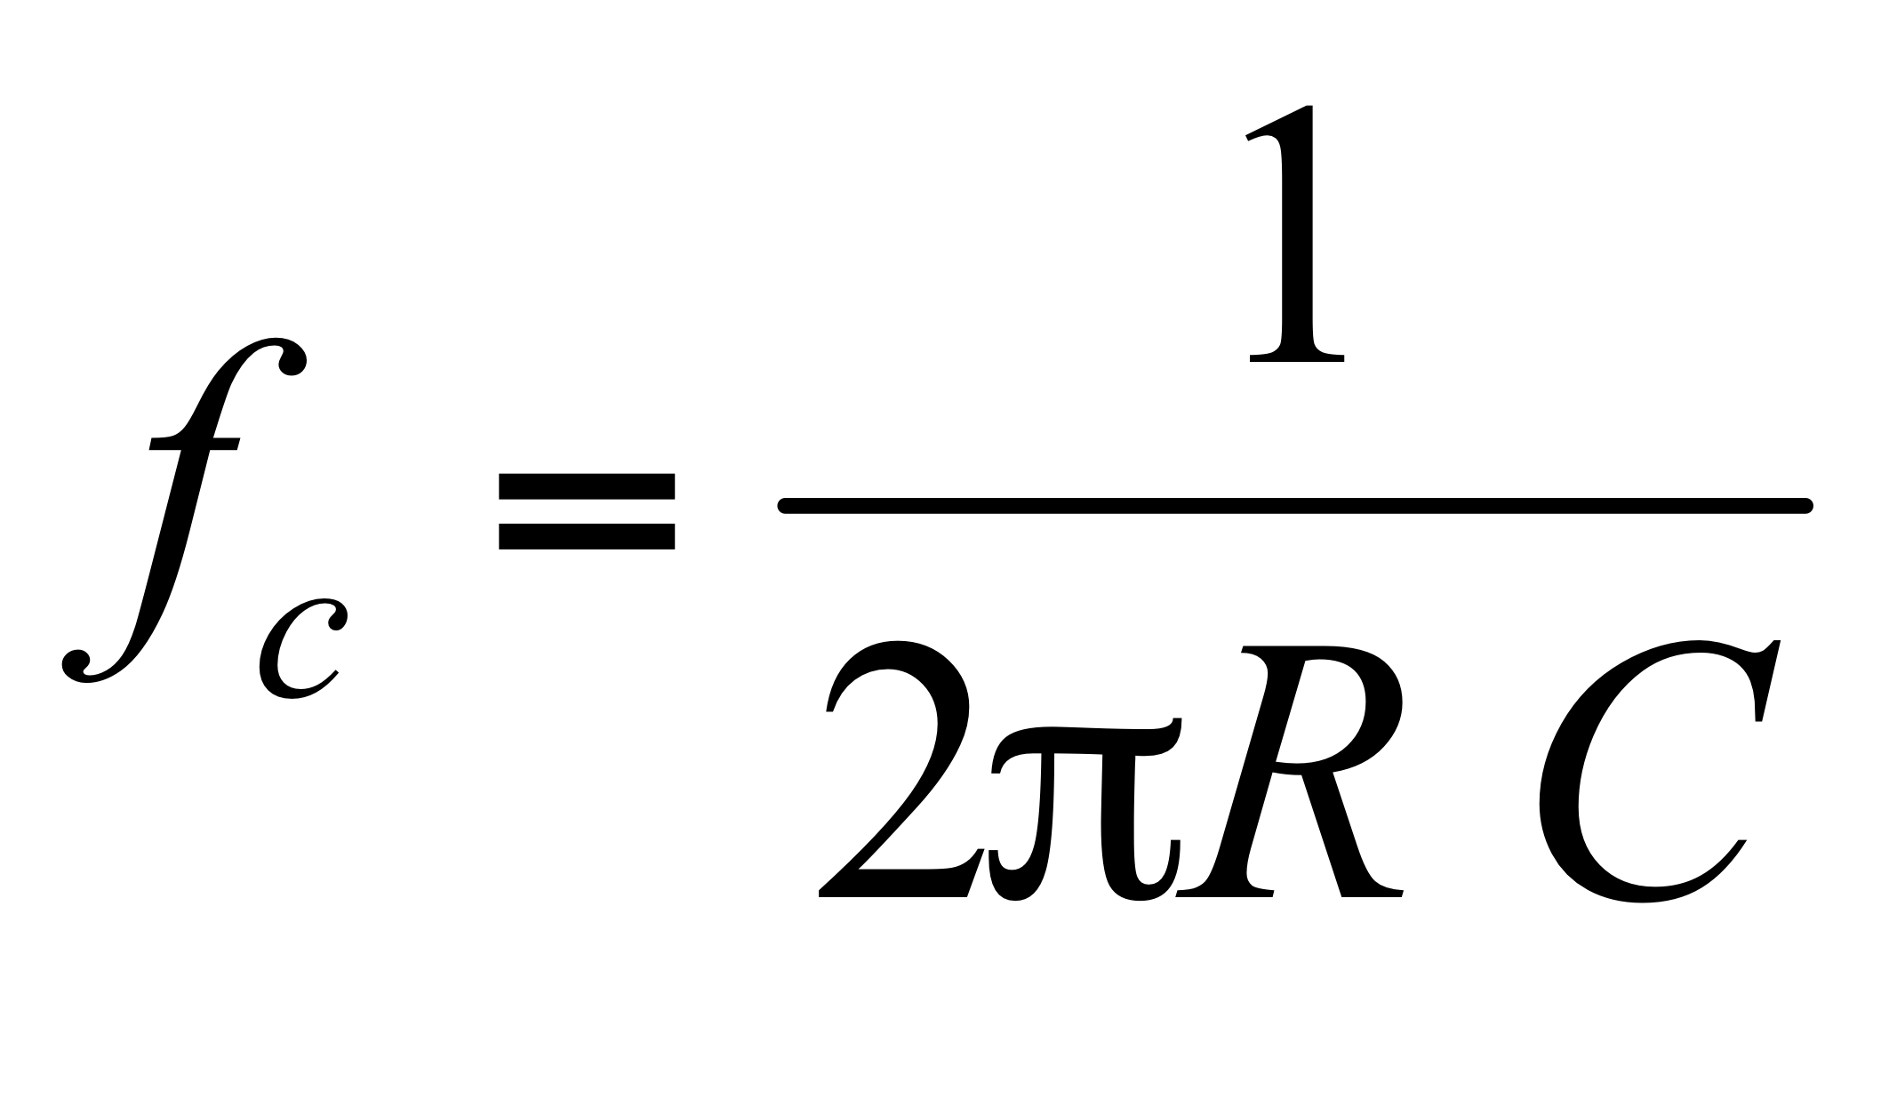
Mạch lọc tích cực thông thấp bậc nhất
-
+
Nhận xét:
khi ω còn thấp thì |K_{u}| ≈ R / R₁
Khi tần số lên cao thì |K_{u}| giảm dần → mạch lọc thông thấp
Tần số cắt là tần số tại đó |K_{u}| giảm √2 lần. Tần số cắt
Nếu chọn R₁ =R thì |K₀| =1
+

Slide 32
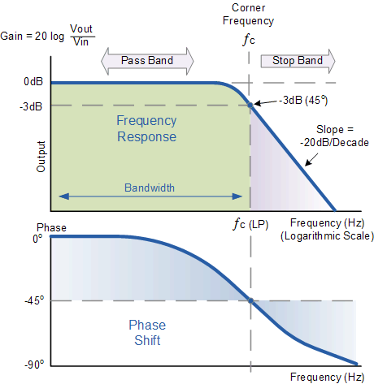
Mạch lọc thông thấp bậc nhất
Đặc tuyến biên độ - tần số

Slide 33
Xác định hàm truyền cho các mạch sau

Slide 34
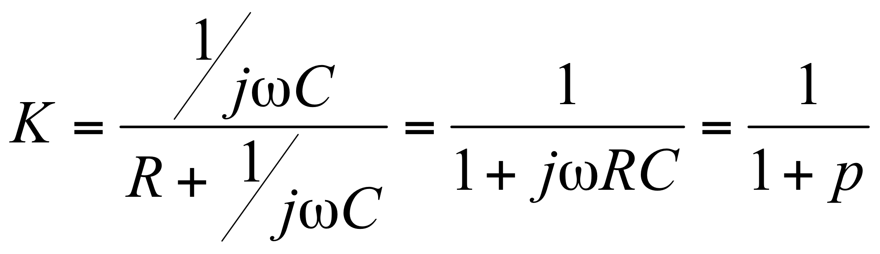
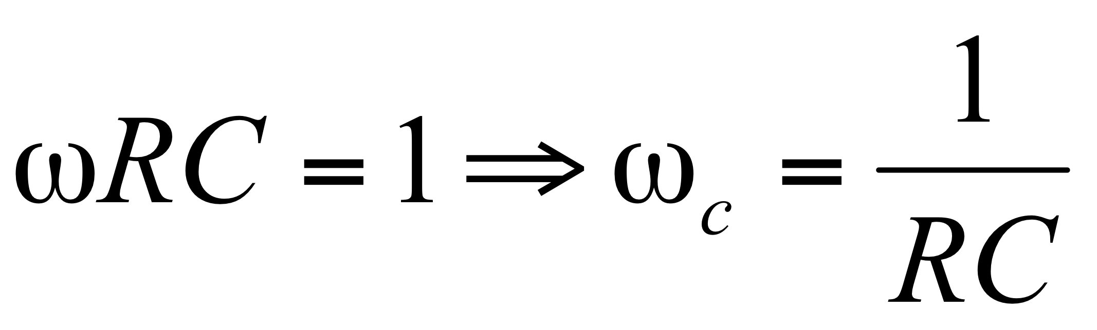
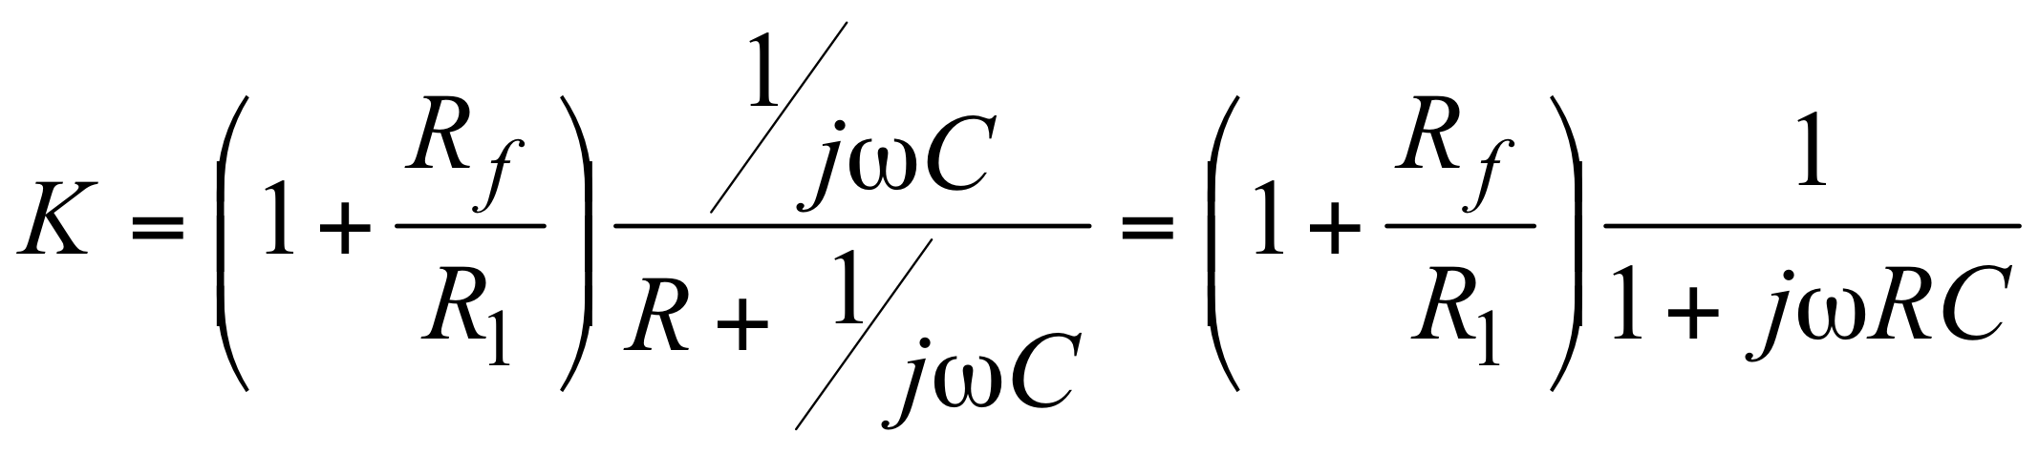
Hàm truyền đạt
Tần số cắt tại
Hàm truyền đạt
Tần số cắt tại

Slide 35
$$f_{c}=\frac{1}{2π\sqrt{R_{1}R_{2}C_{1}C_{2}}}$$

Slide 36
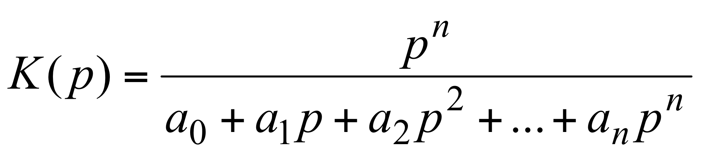
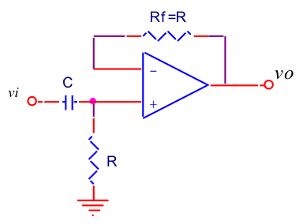
Mạch lọc tích cực thông cao
Dạng mạch và hàm truyền đạt
Hàm truyền đạt tổng quát của mạch lọc thông cao:
Notes:
Nhận xét:
Hệ số khuếch đại áp của mạch sẽ tăng khi tần số tăng

Slide 37
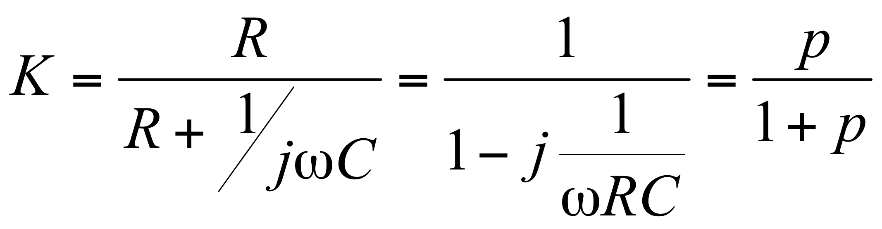


Mạch lọc tích cực thông cao bậc nhất
Hàm truyền đạt
Tần số cắt tại:

Slide 38

Mạch lọc tích cực thông cao bậc nhất
Đặc tuyến biên độ - tần số

Slide 39





Mạch lọc tích thông cao bậc nhất
Dạng mạch khác
→ Hàm truyền đạt

Slide 40



Slide 41





Slide 42



Slide 43
$$f_{c}=\frac{1}{2π\sqrt{R_{1}R_{2}C_{1}C_{2}}}$$

Slide 44



Mạch lọc tích cực thông dải
Mạch lọc thông dải là mạch mà tín hiệu đầu ra chỉ có một dải tần giới hạn nào đó trong toàn bộ dải tần của tín hiệu đầu vào.
Băng thông: B = ω_{H} - ω_{L}
Khi B < 0.1ω_{r} mạch được gọi là mạch lọc dải thông băng tần hẹp hay mạch lọc chọn lọc (mạch lọc cộng hưởng)
Khi B > 0.1ω_{r} → mạch lọc thông dải băng tần rộng
Hệ số phẩm chất của mạch (quality factor)
Đặc tuyến biên độ - tần số

Slide 45


Mạch lọc tích cực thông dải
Mạch lọc chọn lọc
Để đơn giản trong ứng dụng thường chọn:
C₁ = C₂ = C;
R₂ = 2R₁
Trong thiết kế thường chọn:
C₁ = C₂ = C
Chọn băng tần B và tần số cộng hưởng ω_{r} → Q= ω_{r}/B
Các điện trở R₁, R₂ , R₃ được tính từ các phương trình:
Dạng mạch

Slide 46



Mạch lọc tích cực thông dải
Mạch lọc thông dải băng tần rộng
Để tạo một mạch thông dải băng thông rộng thường dùng hai mạch lọc thông cao và thông thấp mắc nối tiếp với nhau nhưng phải thoả mãn điều kiện tần số cắt ω_{c1} của mạch lọc thông thấp phải lớn hơn tần số cắt ω_{c2} của mạch lọc thông cao.
Z_{f}
v_{in}
LPF(ω_{c1})
HPF(ω_{c2})
v_{out}
Z_{i}

Slide 47



Slide 49


Mạch tích cực nén chọn lọc
Để nén một tần số nào đó, người ta dùng một bộ lọc có hệ số truyền đạt ở tần số cộng hưởng bằng không.
→ dùng 2 mạch thông cao và thông thấp song song với nhau → mạch lọc chặn dải
Có thể dùng mạch sau
Chọn C₁ = C₂ = C có giá trị thích hợp trong khoảng 100pF đến 0.1μF
Tính R₂ theo công thức R₂ = 2/B.C
Tính R₁ = R₂ /4Q²
Chọn R_{a} thích hợp (thường chọn R_{a} = 1kΩ)
Tính R_{b} từ công thức R_{b} = 2Q².R_{a}
v_{in}
LPF(ω_{c1})
Bộ cộng
v_{out}
HPF(ω_{c2})

Slide 50
Nội dung
Khái niệm về mạch lọc tần số
Mạch lọc thụ động
Mạch lọc tích cực
Thiết kế mạch lọc tích cực bậc cao

Slide 51
Thiết kế mạch lọc tích cực bậc cao
Ưu điểm của mạch lọc bậc cao là đặc tuyến biên độ tần số vuông góc gần với mạch lọc lý tưởng.
Để thực hiện mạch lọc tích cực bậc cao ta ghép nối tiếp các bộ lọc bậc thấp (bậc 1 và bậc 2) với nhau. Hàm truyền đạt lúc này sẽ là:
K=K₁.K₂→ độ dốc tăng lên→ đặc tuyến gần với lý tưởng

Slide 52


Thiết kế mạch lọc tích cực bậc cao
40dB/dec
20dB/dec
40dB/dec
20dB/dec

Slide 53
Thiết kế mạch lọc tích cực thông dải
Mạch lọc thông dải được thiết kế từ mạch lọc thông cao và mạch lọc thông thấp như biểu diễn trong hình dưới đây.

Slide 54
Thiết kế mạch lọc tích cực chặn dải
Mạch lọc thông dải được thiết kế từ mạch lọc thông cao và mạch lọc thông thấp như biểu diễn trong hình dưới đây.

Slide 55
Thiết kế mạch lọc tích cực bậc cao

Slide 56
Thiết kế mạch lọc tích cực bậc cao

Slide 57

Thiết kế mạch lọc tích cực bậc cao

Slide 58
FILTER DESIGN USING STANDARD TABLES
Av
Av
Av
Kc is the frequency cutoff correction factor and Q is the quality factor for the filter

Slide 59
Example
Design three four-pole low-pass filters with a cutoff frequency equal to 600 Hz to provide Butterworth, Chebyshev, and Bessel responses.
Calculate quality factor and bandwidth of the circuit.

Slide 60
Bessel

Slide 61
Butterworth

Slide 62
Chebyshev

